Slide 1
ĐOẠN VĂN diễn dịch, quy nạp, song song, tổng hợp

Slide 2


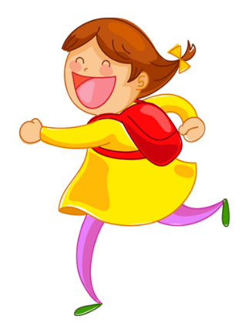

Hoạt động mở đầu
Hãy nói về chủ đề có liên quan đến các từ khóa.
Trò chơi
tìm chữ

Slide 3
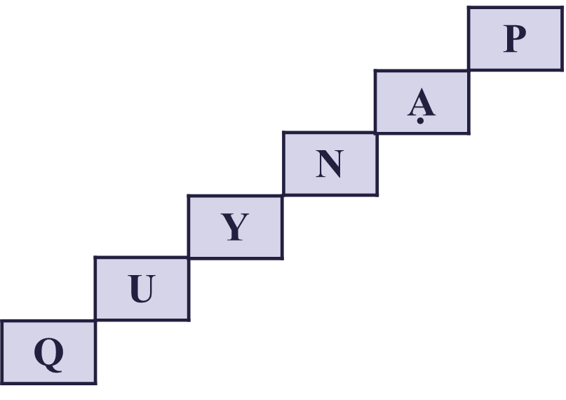
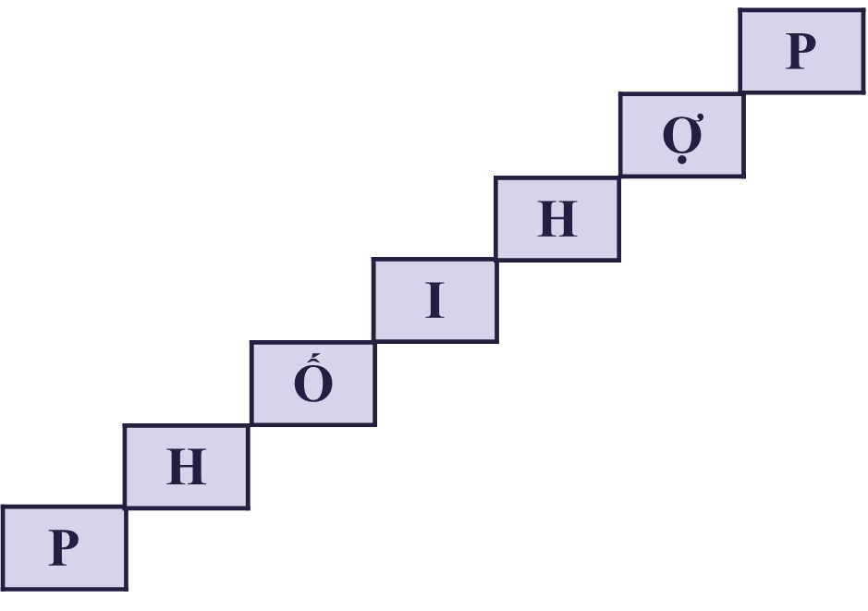
Trò chơi tìm chữ
R | K | Ư | D | D | P | H | N | C | G
A | Z | Y | P | Ạ | G | K | Ă | Â | N
E | M | F | N | E | N | P | V | U | O
H | V | Y | G | J | Ợ | N | N | C | S
B | U | D | B | H | R | T | Ạ | H | G
Q | P | G | I | V | J | Ư | O | Ủ | N
X | N | Ố | L | Y | Q | A | Đ | Đ | O
P | H | Z | B | C | H | M | L | Ề | S
P | P | H | C | Ị | D | N | Ễ | I | D
G | Y | K | F | Q | F | A | C | C | P
N
Ă
V
N
Ạ
O
Đ
C
Â
U
C
H
Ủ
Đ
Ề
G
N
O
S
G
N
O
S
Các cách trình bày đoạn văn
H | C | Ị | D | N | Ễ | I | D

Slide 4
I
Lý thuyết

Slide 5


I. Lý thuyết
HS đọc nội dung Đoạn văn diễn dịch, quy nạp, song song, phối hợp: đặc điểm và chức năng. Sau đó hoàn thành PHT số 1

Slide 6
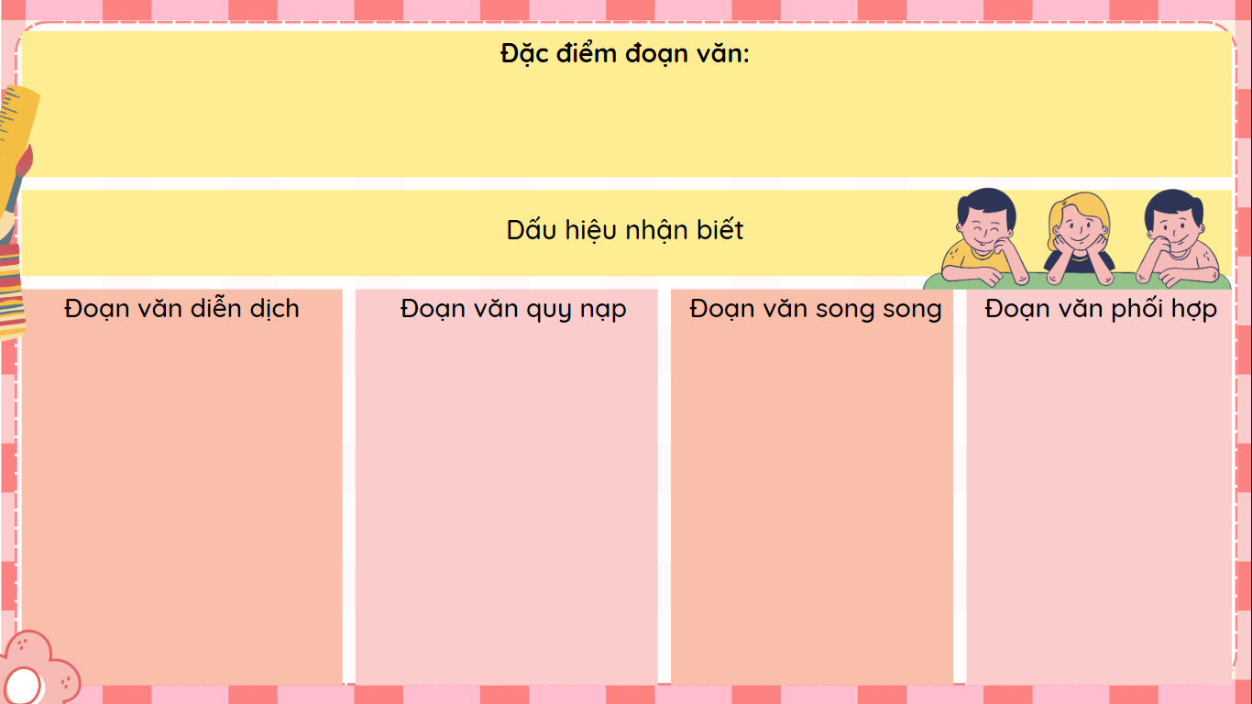

Slide 7
- Là đơn vị tạo nên văn bản, thường do nhiều câu tạo thành, bắt đầu từ chữ viết hoa lùi vào đầu dòng, kết thúc bằng dấu ngắt đoạn.
- Câu chủ đề trong đoạn văn mang nội dung khái quát, thường đứng đầu hoặc cuối đoạn.
là đoạn văn có câu chủ đề mang ý khái quát đứng đầu đoạn; các câu còn lại triển khai cụ thể ý của câu chủ đề, bổ sung, làm rõ cho câu chủ đề.
là đoạn văn được trình bày đi từ các ý nhỏ đến ý lớn, từ các ý chi tiết đến ý khái quát. Theo cách trình bày này, câu chủ đề nằm ở vị trí cuối đoạn.
là đoạn văn mà các câu triển khai nội dung song song nhau. Mỗi câu trong đoạn văn nêu một khía cạnh của chủ đề đoạn văn, làm rõ cho nội dung đoạn văn.
là đoạn văn phối hợp giữa diễn dịch và quy nạp. Kiểu đoạn văn này có câu chủ đề ở đầu đoạn và cuối đoạn.

Slide 8


I. Lý thuyết
HS thực hiện Phiếu học tập số 2.

Slide 9
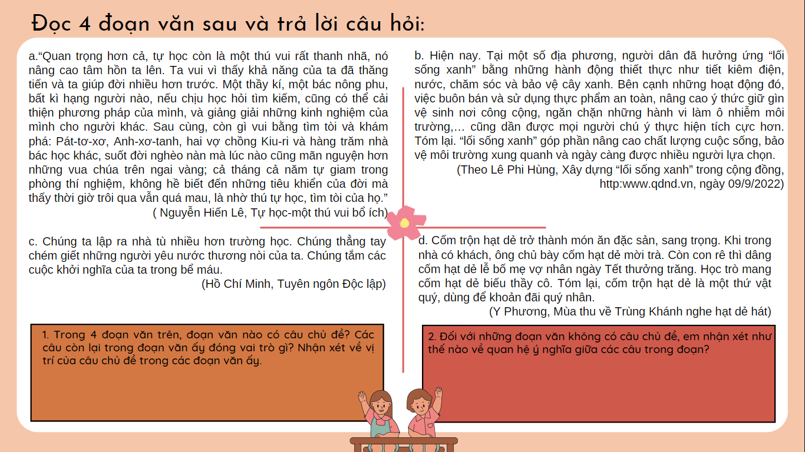

Slide 10
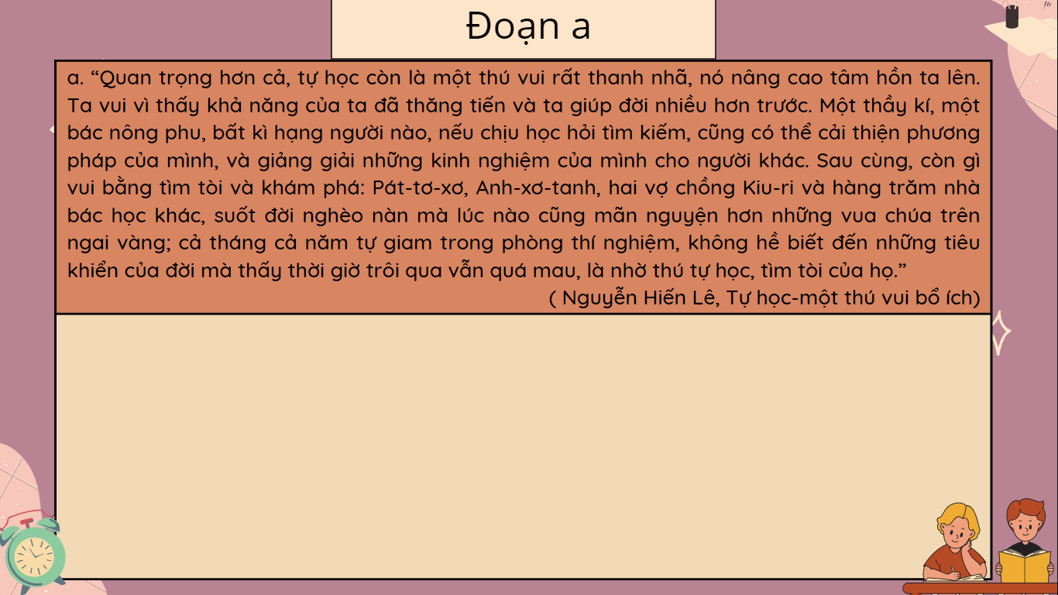
+ Câu chủ đề: “Quan trọng hơn cả, tự học còn là một thú vui rất thanh nhã, nó nâng cao tâm hồn ta lên.”
+ Các câu còn lại triển khai cụ thể ý của câu chủ đề, bổ sung làm rõ lợi ích của tự học.
+ Câu chủ đề nằm ở đầu đoạn.

Slide 11
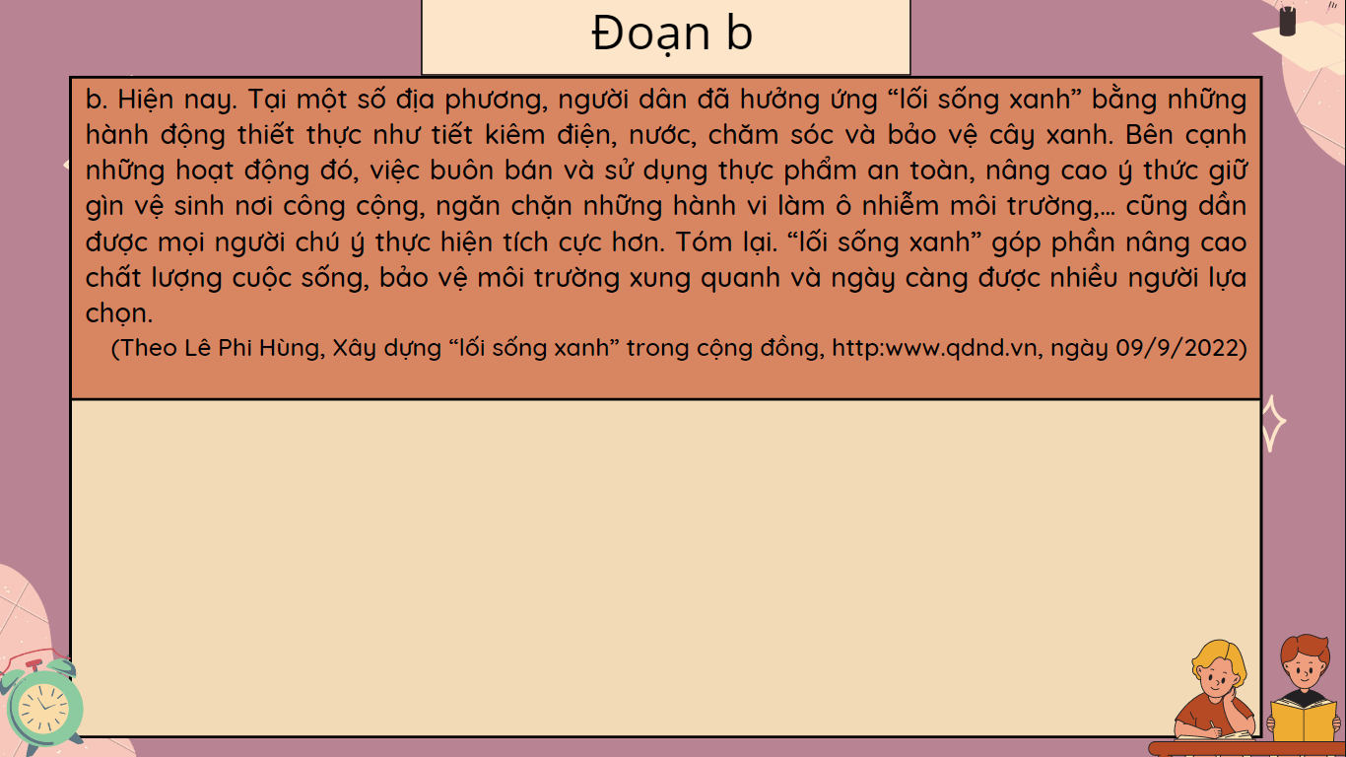
+ Câu chủ đề: “Tóm lại. “lối sống xanh” góp phần nâng cao chất lượng cuộc sống, bảo vệ môi trường xung quanh và ngày càng được nhiều người lựa chọn.”
+ Các câu còn lại là các ý chi tiết, các ý nhỏ, là các biểu hiện của “lối sống xanh” nhằm dẫn đến ý lớn, ý khái quát: “lối sống xanh” góp phần nâng cao chất lượng cuộc sống, bảo vệ môi trường xung quanh và ngày càng được nhiều người lựa chọn
+ Câu chủ đề nằm ở cuối đoạn

Slide 12
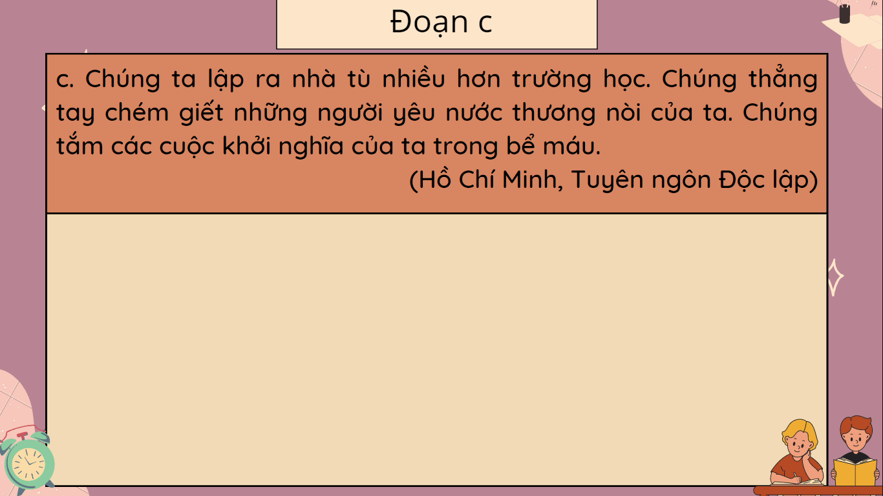
+ Câu chủ đề: Không có
+ Các câu triển khai nội dung song song nhau. Mỗi câu nêu một khía cạnh cảu chủ đề đoạn văn, làm rõ nội dung đoạn văn nhằm tố cáo tội ác của thực dân Pháp.

Slide 13
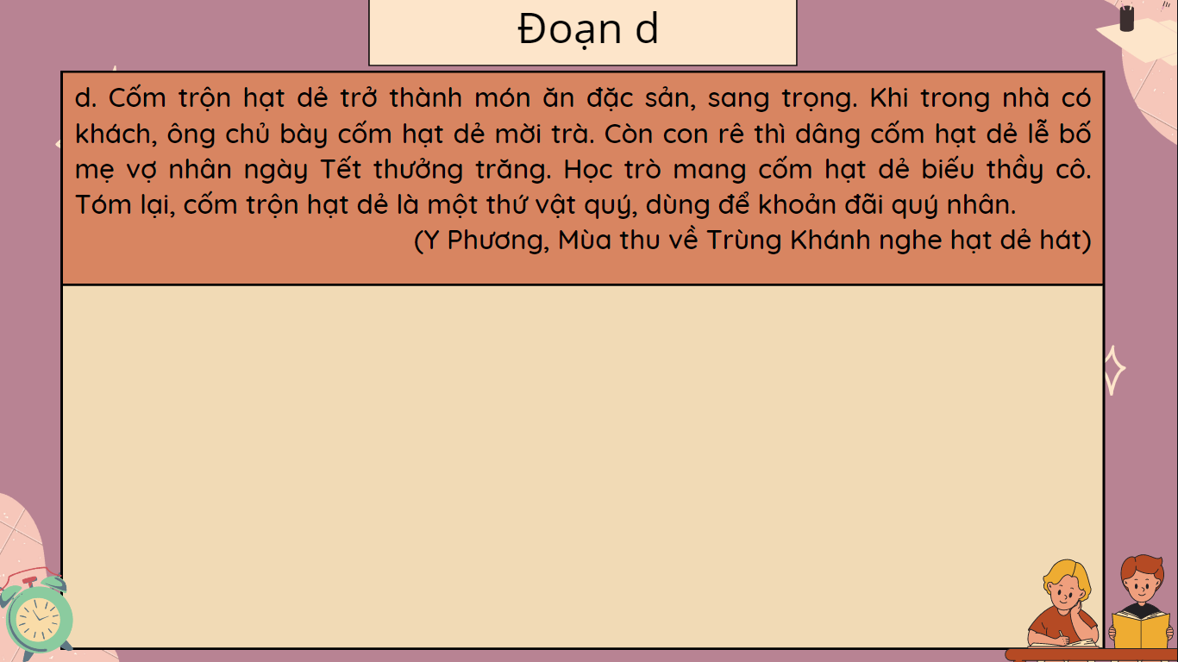
+ Câu chủ đề: “Cốm trộn hạt dẻ trở thành món ăn đặc sản, sang trọng.”;“ Tóm lại, cốm trộn hạt dẻ là một thứ vật quý, dùng để khoản đãi quý nhân.”
+ Các câu 2,3,4 triển khai cụ thể ý của câu chủ đề, bổ sung làm rõ câu chủ đề đứng ở đầu đoạn
Câu 1,2,3,4 là các ý nhỏ, ý chi tiết nhằm dẫn đến ý lớn cuối đoạn khẳng định giá trị của hạt dẻ “là một thứ vật quý, dùng để khoản đãi quý nhân”.
+ Câu chủ đề nằm ở đầu đoạn, cuối đoạn

Slide 14
Hoạt động luyện tập
Nhóm 1,2: làm bài tập 1/SGK.Tr.41
Nhóm 3,4: làm bài tập 2/SGK.Tr.42
Nhóm 5,6: làm bài tập 3/SGK.Tr.42
1
2
3
Nhiệm vụ

Slide 15
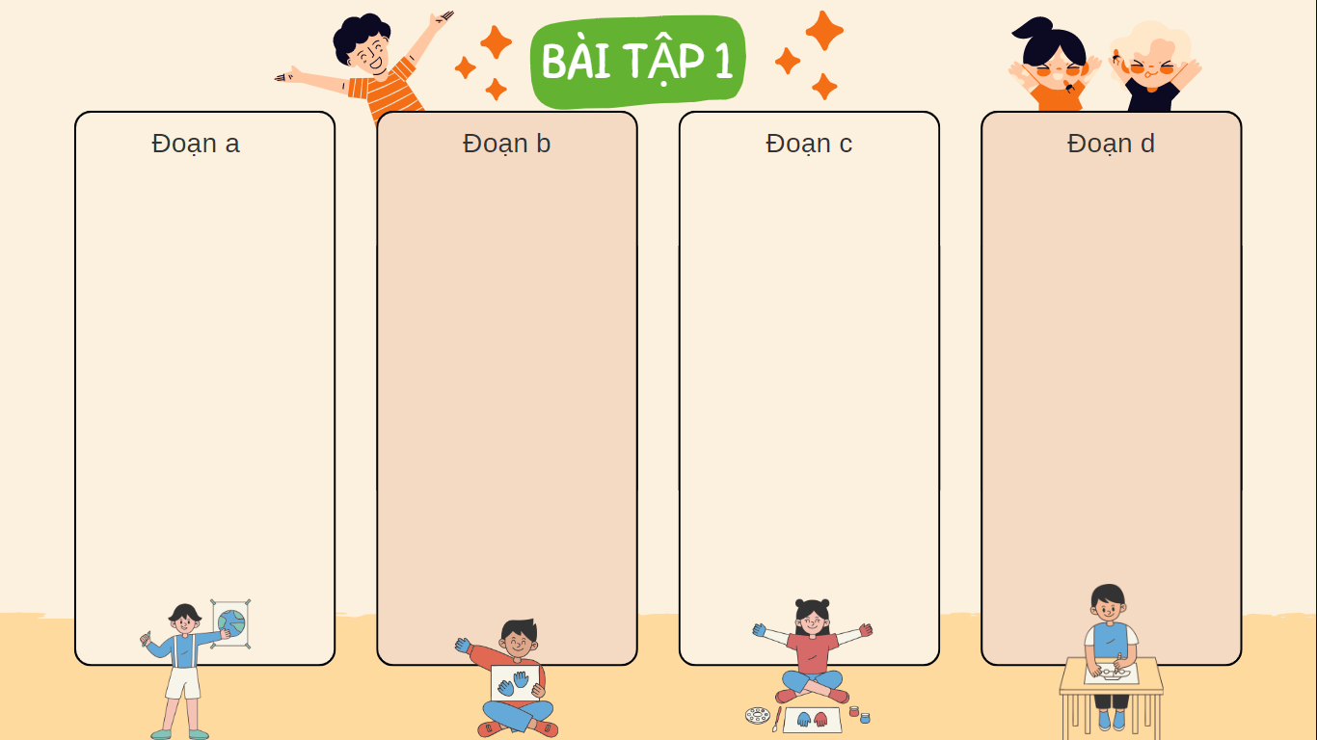
Đoạn văn song song
Đoạn văn phối hợp
Đoạn văn diễn dịch
Đoạn văn quy nạp
Câu chủ đề:
không có câu chủ đề
Câu chủ đề:
“Lúc đầu, mọi người nghĩ rằng chim di cư là để tránh cái lạnh của mùa đông, tuy nhiên, nghiên cứu gần đây đã phát hiện ra rằng điều này không hoàn toàn đúng.”
Câu chủ đề:
+ “Vì thế, bản đồ tư duy có thể đơn giản hóa những thách thức khi viết: hỗ trợ chúng ta xác định cần viết những gì và sắp xếp các ý tưởng như thế nào cho hợp lí”
+ “Một trong những hành động góp phần bảo vệ môi trường là sử dụng các sản phẩm tái chế”
+ “Vì vậy, con người nên lựa chọn các sản phẩm tái chế để có thể góp phần bảo vệ môi trường.”

Slide 16
2. Câu 2
Thứ tự sắp xếp: (3) – (1) –(2)
Kiểu đoạn văn: diễn dịch

Slide 17

3. Câu 3
a. Câu chủ đề gợi ý: Ô nhiễm không khí làm gia tăng các bệnh về da.
b. Câu chủ đề gợi ý: Vì vậy, con người nên tích cực triển khai các hành động cụ thể để thực hiện việc tiết kiệm năng lượng trong sản xuất và sinh hoạt hằng ngày.

Slide 18
Từ việc thực hiện bài tập, em hãy rút ra những điều cần lưu ý khi viết câu chủ đề (ở cả nội dung và hình thức)

Slide 19
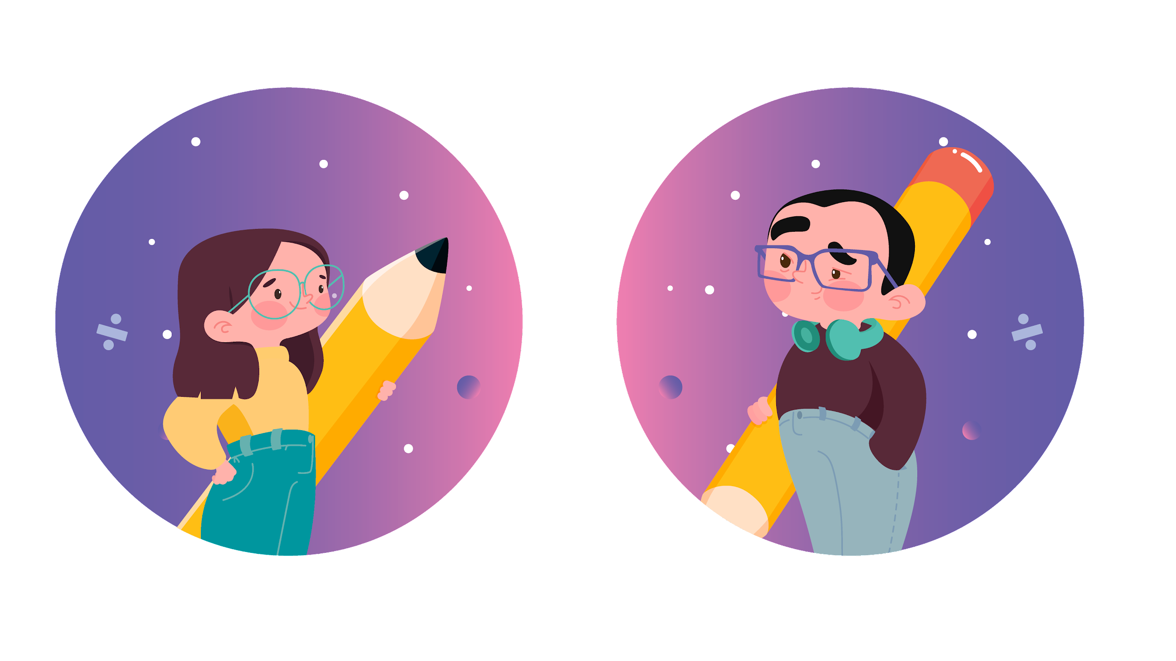
Những điều cần lưu ý khi viết câu chủ đề
Hình thức: Chữ cái đầu tiên viết hoa, kết thúc bằng dấu ngắt câu, câu chủ đề thường đứng ở đầu hoặc cuối đoạn.
Nội dung: Câu chủ đề mang tính khái quát.

Slide 20


Hoạt động vận dụng
Viết đoạn văn (khoảng sáu đến tám câu) trình bày vai trò của máy vi tính đối với cuộc sống của chúng ta hiện nay. Xác định cấu trúc của đoạn văn đó

Slide 21
Bảng kiểm đánh giá đoạn văn
Các phần của đoạn văn | Nội dung | Đạt | Chưa đạt
Mở đoạn | - Mở đoạn bằng chữ viết hoa lùi vào đầu dòng.
 | - Giới thiệu được vấn đề: vai trò của máy vi tính đối cuộc sống chúng ta hiện nay. ( Nếu câu chủ đề nằm ở đầu đoạn)
Thân đoạn | - Trình bày ít nhất hai vai trò.
Kết đoạn | - Khẳng định lại vai trò của máy tính đối với cuộc sống hiện nay. (Nếu câu chủ đề nằm ở cuối đoạn)
 | - Kết đoạn bằng dấu câu dùng để ngắt đoạn.

